Slide 1
Диаграммы взаимодействия
(диаграммы последовательности, диаграммы кооперации)

Slide 2
Основные вопросы
Что такое диаграммы взаимодействия?
Виды диаграмм взаимодействия
Основные компоненты (для каждого вида диаграмм)
Примеры
Общее и различное между видами диаграмм взаимодействия

Slide 3
Что такое диаграммы взаимодействия?
Диаграмма классов представляет собой логическую модель статического представления моделируемой системы
Однако элементы системы всегда взаимодействуют между собой
В языке UML это взаимодействие элементов рассматривается в информационном аспекте, т.е. объекты обмениваются некоторой информацией.
=> Диаграммы взаимодействий являются моделями, описывающими поведение взаимодействующих групп объектов.

Slide 4
Виды диаграмм взаимодействия
Существуют 2 вида диаграмм взаимодействий:
1) диаграммы последовательности действий – sequence diagram;
2) диаграммы кооперации (кооперативные диаграммы) – collaboration diagram

Slide 5
Диаграммы последовательности действий
Диаграммы последовательности действий отображают взаимодействие объектов, упорядоченное по времени.
Основными компонентами диаграмм последовательности действий являются:
- Объекты;
- Линия жизни;
- Сообщения.

Slide 6
Объекты
Объект – экземпляр класса.
Имя класса
объектА: КлассВ
: КлассС
Имя объекта
объектD
Объект-сирота

Slide 7
Графические элементы диаграммы последовательности
объектА:
КлассВ
объектС
:КлассD
Линия жизни
Фокус управления
Сообщение
Символ уничтожения объекта

Slide 8
Линия жизни и фокус управления
объектА:
КлассВ
объектС
Объект С инициирует создание анонимного объекта из класса D
:КлассD

Slide 9
Сообщение
Представляет собой законченный фрагмент информации, который отправляется одним объектом другому;
Прием сообщения инициирует выполнение определенных действий;
3 разновидности сообщений:
а)
б)
в)

Slide 10
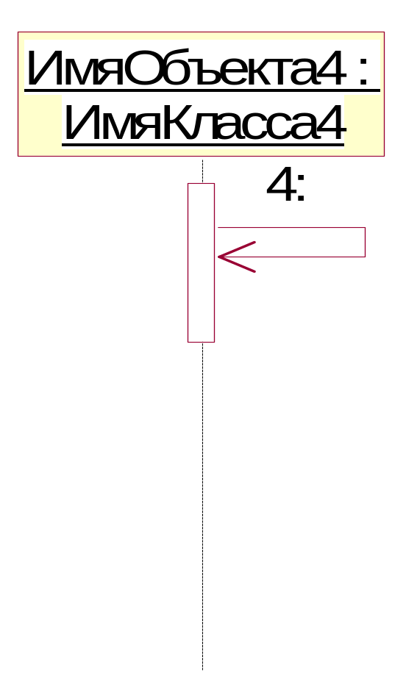
Сообщение
Сообщение, отправленное самому себе – рефлексивное (саморегулирование).

Slide 11
Пример диаграммы последовательности
с: Телефонный аппарат
: Коммутатор
d: Телефонный аппарат
а: Абонент
b: Абонент
поднятьТрубку()
тонСигнал()
[номер полный]
вызовАбонента(b)
*[i:=1..n]
наборЦифры(i)
наборНомера()
звонок()
создать()
: Разговор
поднятьТрубку()
подтвердить()
начатьРазговор()
начатьРазговор()
закончитьРазговор()
закончитьРазговор()
повеситьТрубку()
уничтожить()
повеситьТрубку()

Slide 12
Диаграмма кооперации
Поведение системы описывается на уровне отдельных объектов, которые обмениваются между собой сообщениями, чтобы достичь определенной цели или реализовать некоторый вариант использования.
Кооперация. (collaboration) - служит для обозначения множества взаимодействующих с определенной целью объектов в общем контексте моделируемой системы.

Slide 13
Основные компоненты
Основные компоненты диаграммы кооперации:
- объекты;
- связи;
- сообщения.

Slide 14
Объекты
Объект является отдельным экземпляром класса, который создается на этапе реализации модели (выполнения программы)
Виды объектов
Активный объект
Составной объект
Пассивный объект
Мультиобъект

Slide 15
Мультиобъект
Представляет собой множество объектов, которые могут быть образованы на основе класса.
: Мультиобъект

Slide 16
Активный объект
В контексте языка UML объекты делятся на активные и пассивные.
Активный объект имеет свой собственный поток управления и может инициировать деятельность по управлению другими объектами.
: ТекстовыйРедактор
1: выбратьПринтер()
: Принтер
: Принтер
2: печатать(документ)

Slide 17
Составной объект
Предназначен для представления объекта, имеющего сложную структуру и внутренние потоки управления.
а: Графическое окно
: Строка заголовка
: Полоса прокрутки
: Рабочая область

Slide 18
Сообщение
В общем смысле под сообщением понимается законченный фрагмент информации, посылаемый одним объектом другому.
1)
2)
3)

Slide 19
Пример диаграммы кооперации
2: тонСигнал()
5 [номер полный]: вызовАбонента(b)
: Коммутатор
6: звонок()
4: наборНомера()
9:подтвердить()
с: Телефонный аппарат
d: Телефонный аппарат
8: создать()
: Разговор
1: поднятьТрубку()
3 *[i:=1..n]: наборЦифры(i)
10а: начатьРазговор()
7: поднять
Трубку()
10b: начатьРазговор()
а: Абонент
b: Абонент

Slide 20
Основное отличие между диаграммой последовательности и кооперации
На диаграмме кооперации изображаются только такие отношения между объектами, которые играют роль информационных каналов при взаимодействии.
На диаграмме кооперации не указывается время в виде дополнительного измерения.
Таким образом, в диаграмме последовательности делается акцент на временной аспект, в диаграмме кооперации – на статическое взаимодействие объектов системы.

Slide 21
Изученные вопросы
Назначение диаграмм взаимодействия
Диаграмма последовательности (компоненты, назначение, пример)
Диаграмма кооперации (компоненты, назначение, пример)
Общее и различное в диаграммах последовательности и кооперации

